Slide 1
DeepPark v2
Transfer Öğrenme Tabanlı Akıllı Otopark Alanı Tespiti
FET306 Uygulamalı Yapay Sinir Ağları — Arasınav Projesi
Abdulkadir Gedik
İstanbul Topkapı Üniversitesi — Yazılım Mühendisliği Bölümü

Slide 2
Problem ve Motivasyon
1
Şehirlerde artan araç sayısı ve sınırlı otopark kapasitesi
ÇÖZÜM
2
Sürücülerin boş park alanı araması → trafik yoğunluğu, yakıt israfı
Güvenlik kamerası görüntülerinden otomatik boş/dolu alan tespiti
Derin Öğrenme + Transfer Öğrenme
ile yüksek doğruluklu sınıflandırma
3
Akıllı otopark sistemlerine artan ihtiyaç
DeepPark v2 — Abdulkadir Gedik — İstanbul Topkapı Üniversitesi
2

Slide 3
Veri Seti: PKLot
32,327
14,032
18,295
Toplam — görüntü
Empty — boş alan
Occupied — dolu alan
Görüntü boyutu: 224×224 piksel, ImageNet normalizasyonu
Stratified split: %70 Train (22,628) / %15 Val (4,849) / %15 Test (4,850)
Data augmentation: Flip, Rotation(±15°), ColorJitter, Affine
DeepPark v2 — Abdulkadir Gedik — İstanbul Topkapı Üniversitesi
3

Slide 4
Model Mimarileri
MobileNetV3-Large
ResNet18
EfficientNet-B0
4.2M
11.2M
4.0M
parametre
parametre
parametre
Mobil cihazlar için optimize
NAS ile tasarlanmış
Hızlı çıkarım süresi
Skip connection yapısı
Endüstri standardı
Derin ağ eğitimi
Compound scaling
Genislik+Derinlik+Çözünürlük
En küçük boyut
DeepPark v2 — Abdulkadir Gedik — İstanbul Topkapı Üniversitesi
4

Slide 5
İki Aşamalı Eğitim Stratejisi
Aşama 1: Backbone Dondurma (2 Epoch)
Aşama 2: Fine-Tuning (8 Epoch’a kadar)
Önceden eğitilmiş katmanlar donduruldu
Sadece sınıflandırıcı başı eğitildi
Yüksek öğrenme hızı
Amaç: Sınıflandırıcının öğrenilmiş özniteliklere uyumu
Tüm katmanlar açıldı
10x düşürülmüş öğrenme hızı
StepLR Scheduler (step=3, γ=0.1)
Early Stopping (patience=3)
→
Optimizer: Adam | Loss: CrossEntropyLoss | Batch: 32 | Seed: 42
DeepPark v2 — Abdulkadir Gedik — İstanbul Topkapı Üniversitesi
5

Slide 6
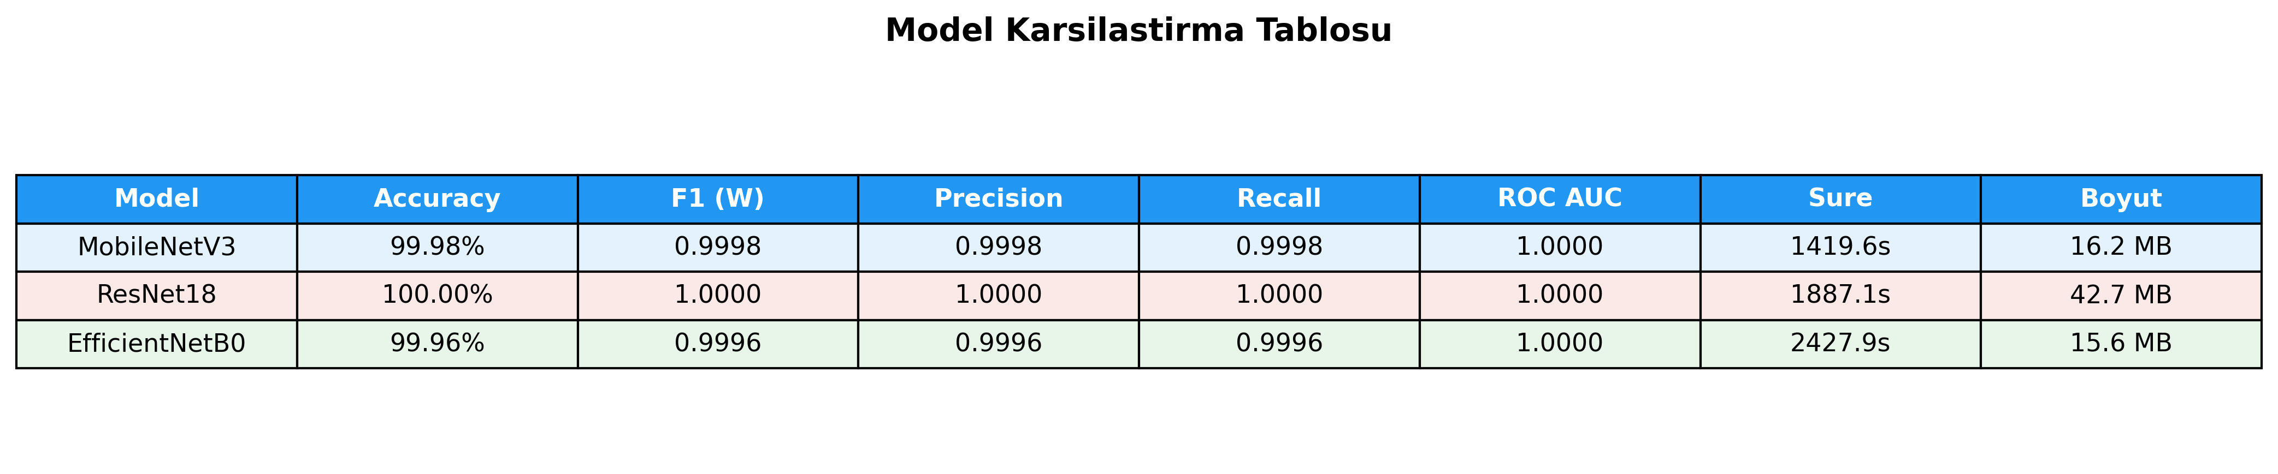
Test Sonuçları
ResNet18
MobileNetV3
EfficientNetB0
%100.00
%99.98
%99.96
0 hata / 4,850 test
1 hata / 4,850 test
2 hata / 4,850 test
Tüm modeller ROC AUC = 1.0000
DeepPark v2 — Abdulkadir Gedik — İstanbul Topkapı Üniversitesi
6

Slide 7
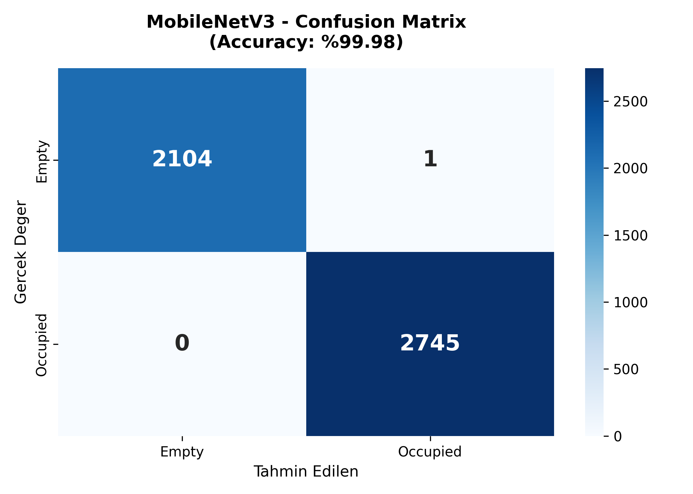


Confusion Matrix Sonuçları
1 hata
0 hata ✔
2 hata
DeepPark v2 — Abdulkadir Gedik — İstanbul Topkapı Üniversitesi
7

Slide 8
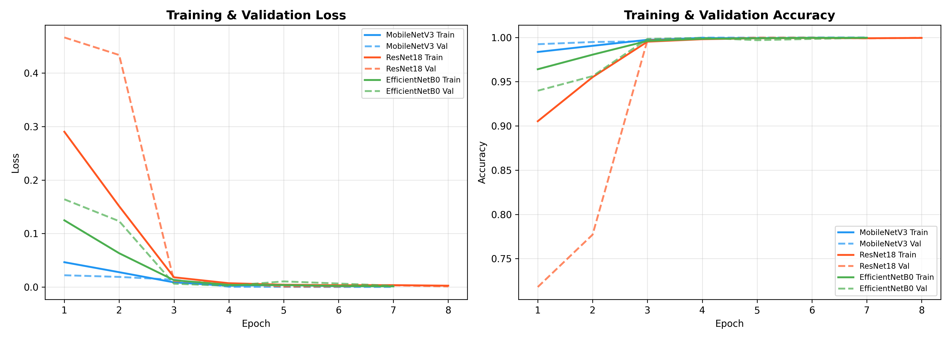
Eğitim Süreci
MobileNetV3 en hızlı yakınsama (7 epoch, 23.7 dk)
ResNet18 frozen aşamada düşük (%71-77), fine-tune ile en yüksek
Early stopping 3 modelde de devreye girdi
DeepPark v2 — Abdulkadir Gedik — İstanbul Topkapı Üniversitesi
8

Slide 9
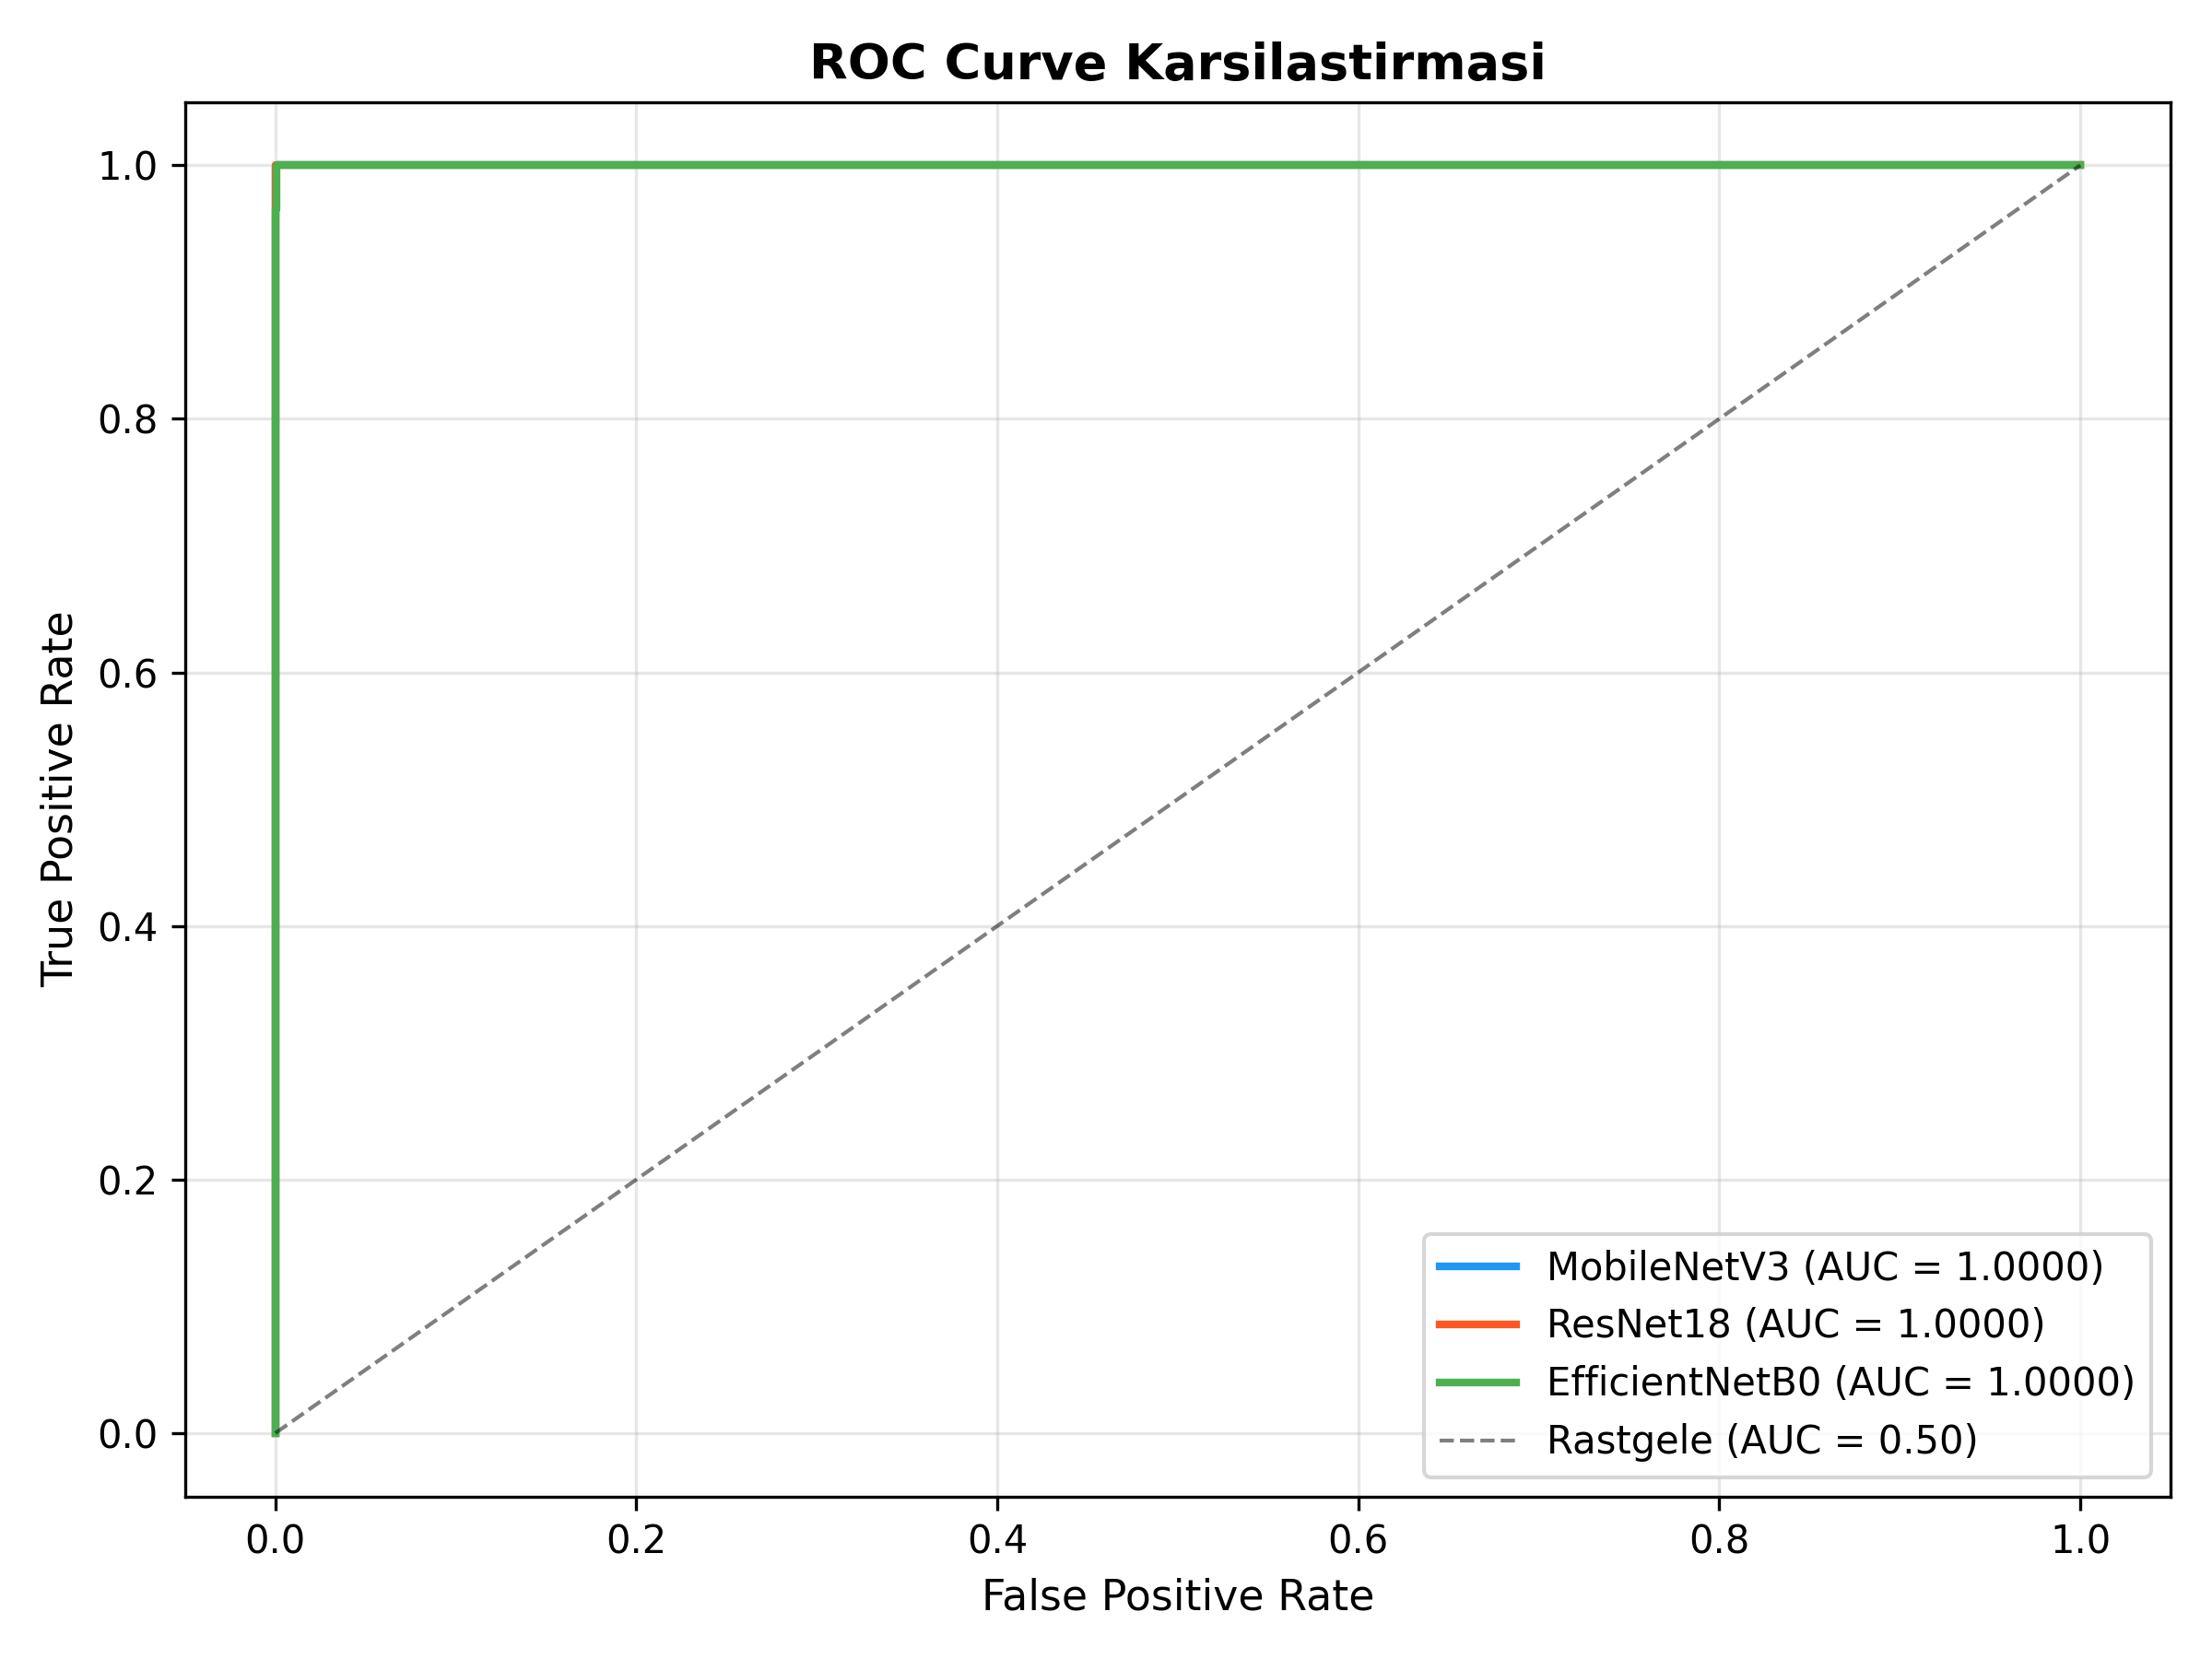
ROC Eğrisi Karşılaştırması
AUC
1.0000
Tüm Modeller
DeepPark v2 — Abdulkadir Gedik — İstanbul Topkapı Üniversitesi
9

Slide 10
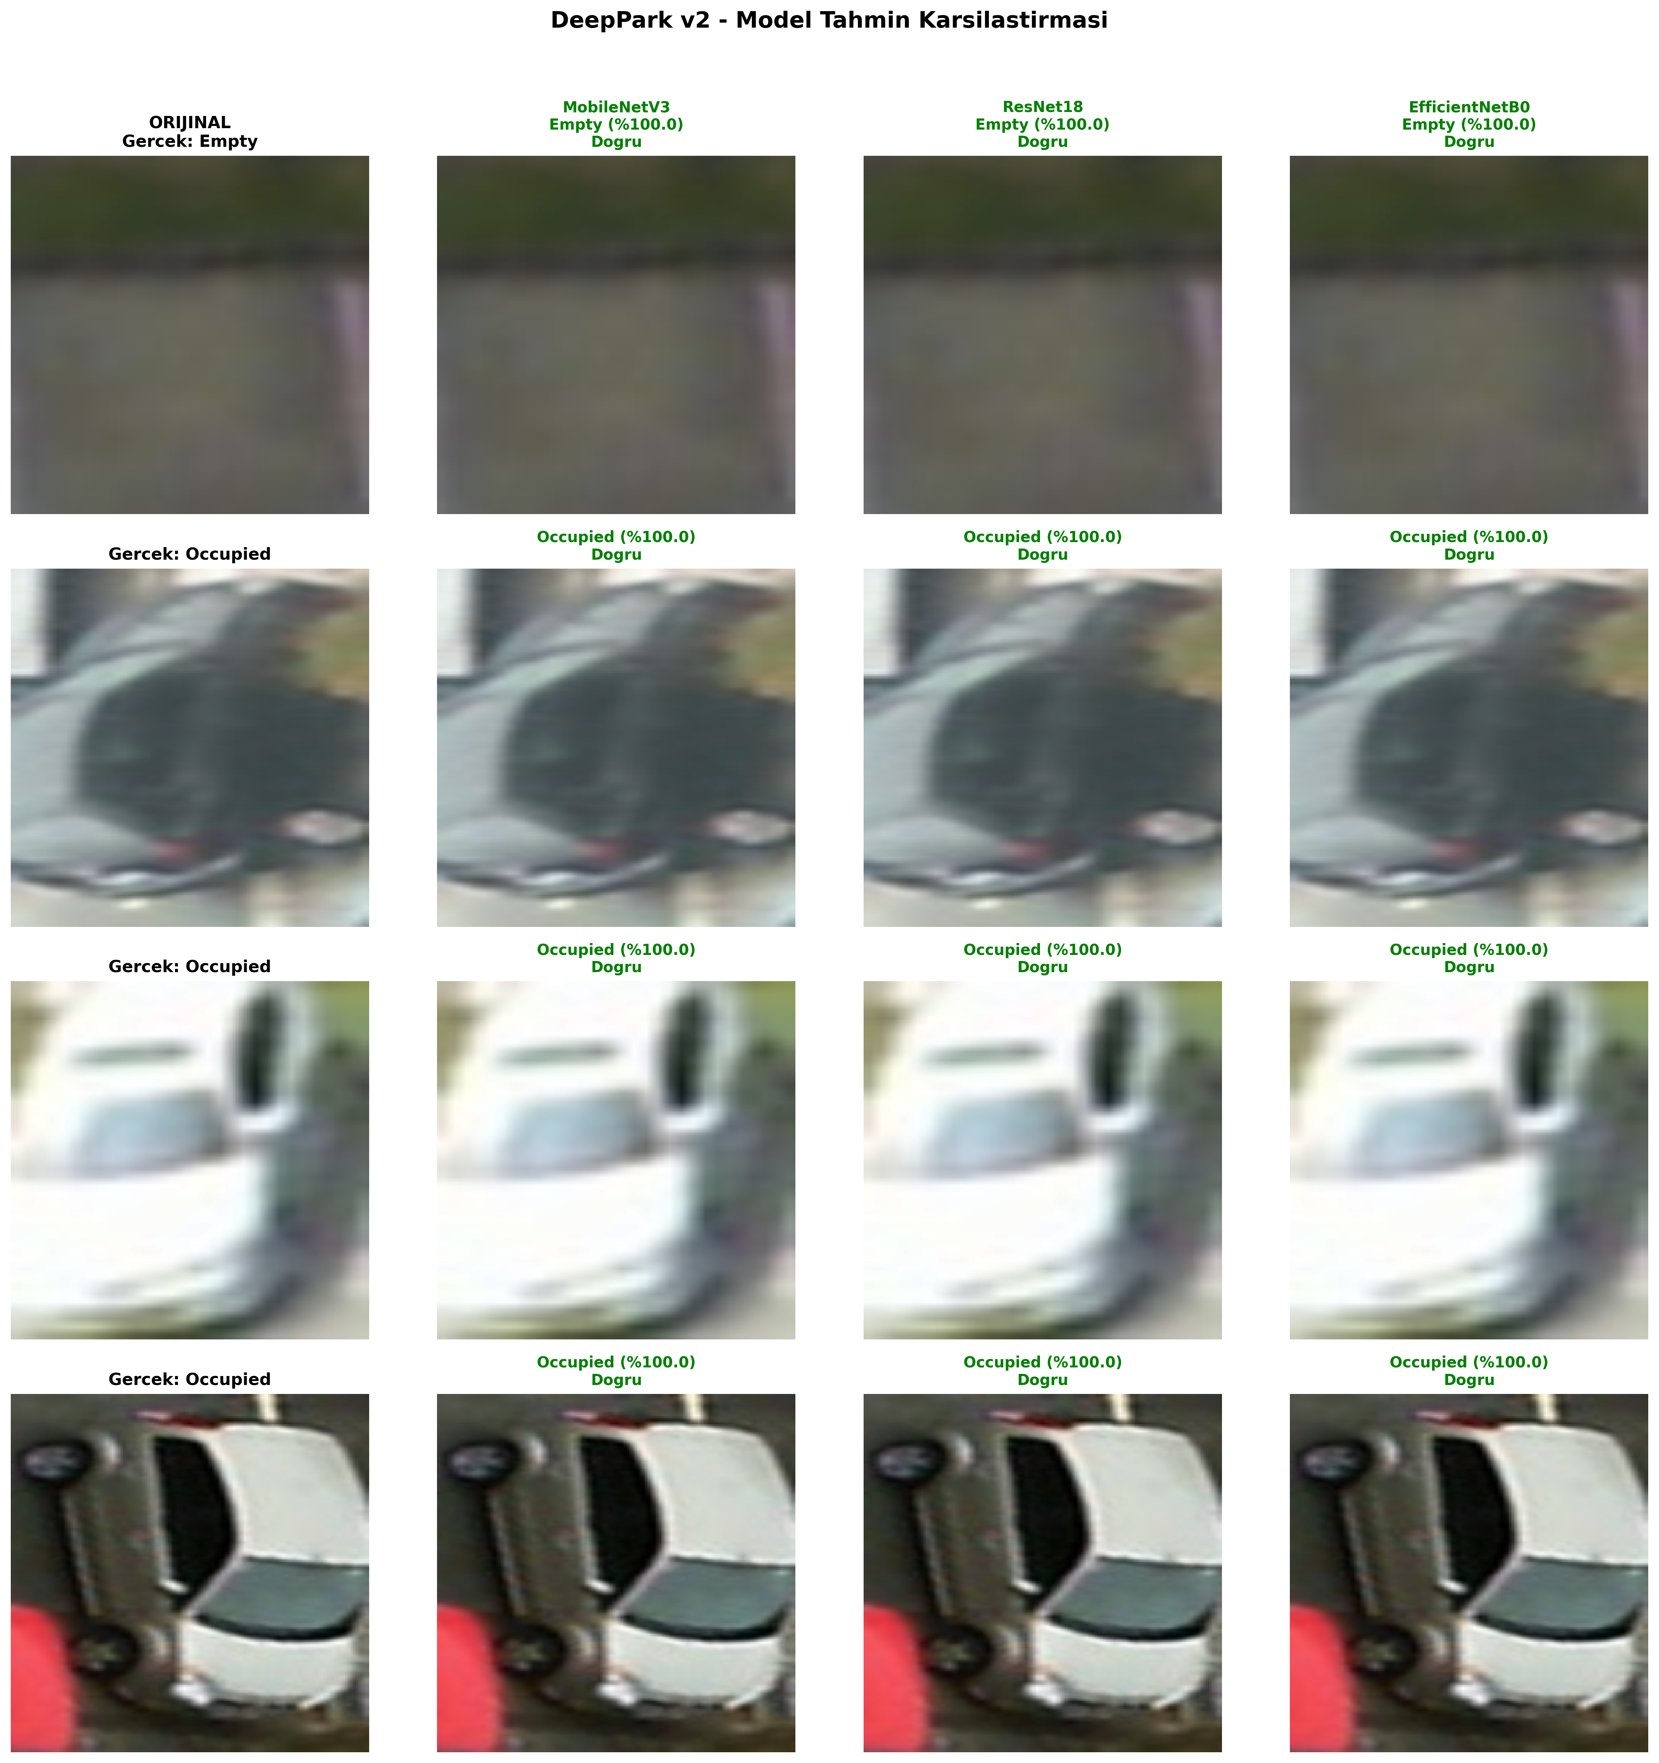
Canlı Demo — Model Tahminleri
DeepPark v2 — Abdulkadir Gedik — İstanbul Topkapı Üniversitesi
10

Slide 11
Sonuç ve Değerlendirme
ResNet18
MobileNetV3
EfficientNet-B0
%100.00
23.7 dk
15.6 MB
En yüksek doğruluk
En hızlı eğitim
En küçük boyut
İki aşamalı eğitim stratejisi overfitting’i önlemede etkili
Transfer öğrenme binary sınıflandırmada mükemmel performans
Uygulama senaryosuna göre farklı model tercihi yapılabilir
Gelecek: Gerçek zamanlı video, çoklu kamera, hava koşullarına dayanıklılık
DeepPark v2 — Abdulkadir Gedik — İstanbul Topkapı Üniversitesi
11

Slide 12
Teşekkürler
Sorularınız?
Abdulkadir Gedik
İstanbul Topkapı Üniversitesi — Yazılım Mühendisliği
FET306 Uygulamalı Yapay Sinir Ağları — Arasınav Projesi

